Slide 1
শুভ সকাল বন্ধুরা
FARUK

Slide 2
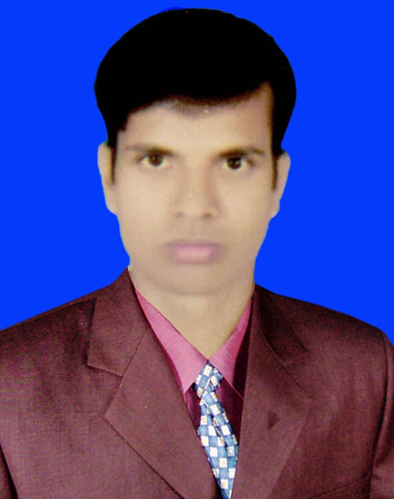
শিক্ষক পরিচিতি
নাম- গোলাম ফারুক
সহকারী শিক্ষক
দত্তেরচর পুরান বাট্টাজোড় মীর কামাল হোসেন দাখিল মাদ্রাসা।
মোবাইল- 01918564472
মেইল-glm.farukict@gmail.com

Slide 3
পাঠ পরিচিতি
শ্রেনি – সপ্তম
বিষয়- বাংলাদেশ ও বিশ্বপরিচয়
অধ্যায় – নবম
পাঠ- ২য়
সময়- ৫০ মিনিট
তারিখ- ১৮ -০৫-২০২০
FARUK

Slide 4
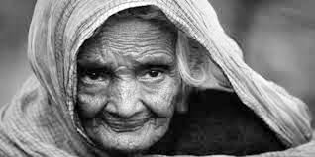
FARUK
বন্ধুরা একটু ভেবে বলতো ছবিগুলো কিসের

Slide 5
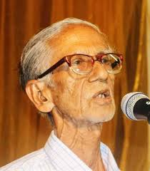

Slide 6
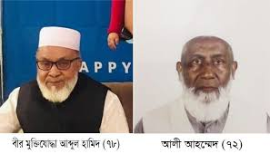

Slide 7
প্রবীণ

Slide 8
এ অধ্যায় শেষে শিক্ষার্থীরা যা বলতে পারবে ………………
FARUK
প্রবীণদের সমস্যাসমূহ বর্ণনা করতে পারবে ।
প্রবীণদের কোন কোন ক্ষেত্রে সমস্যার মোকাবিলা করতে হয় তা বলতে পারবে।
প্রবীণদের বিভিন্ন ধরনের সমস্যাসমূহেরতুলনা করতে পারবে।

Slide 9
বার্ধক্যজনিত স্বাভাবিক পরিবর্তন ছাড়াও বৃদ্ধদের শরীরে নানাবিধ রোগব্যাধিও দানা বাঁধে। শারীরিক পরিবর্তনের কারণে কিছু কিছু রোগ প্রকৃতিগত ভাবে বয়স্কদেরই হয়ে থাকে। যেমন তাদের রক্তনালী সরু হয়ে যায়। ফলে উচ্চ রক্তচাপ, হৃদরোগ, স্ট্রোক বা মস্তিষ্কে রক্তক্ষরণ ইত্যাদি হতে পারে।
প্রবীণদের সমস্যা

Slide 10
বহুমাত্রিক সমস্যা
শুধু শারীরিক রোগ ব্যাধিই নয়, প্রবীণদের সমস্যাটা আসলে বহুমাত্রিক। তারা মানসিক, পারিবারিক, সামাজিক এমনকি রাষ্ট্রীয়ভাবেও সমস্যায় জর্জরিত। আসলে একটা মানুষ যখন বার্ধক্যে উপনীত হয় তখন তার নিজের মধ্যেই কিছু কিছু জিনিস দানা বেঁধে ওঠে, যেমন শারীরিক অসামর্থ্য, অসহায়ত্ব, পরনির্ভরশীলতা, অদৃষ্টের উপর সমর্পণতা ও অতিরিক্ত সংবেদনশীলতা। এগুলোর কারণে মানসিক যন্ত্রণা থেকে শুরু করে নিজেকে অবাঞ্ছিত, পরিবারের বা সমাজের বোঝা মনে করেন।

Slide 11
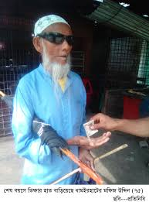
FARUK
অন্যের কাছে হাত বাড়াতে হয় ।

Slide 12
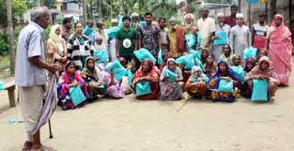
অন্যের দিকে তাকিয়ে থাকতে হয়
FARUK

Slide 13
পারিবারিক
প্রবীণদের যে সকল সমস্যা মোকাবিলা করতে হয়
FARUK
মনস্তাত্তিক
শারীরিক
অর্থনেতিক
সামাজিক
সাংস্কৃতিক

Slide 14
একক কাজ
FARUK
কোন কোন ক্ষেত্রে প্রবীণদের সমস্যা মোকাবিলা করতে হয় লিখ।

Slide 15
শারীরিক পরিবর্তনের কারণে কিছু কিছু রোগ প্রকৃতিগত ভাবে বয়স্কদেরই হয়ে থাকে। যেমন তাদের রক্তনালী সরু হয়ে যায়। ফলে উচ্চ রক্তচাপ, হৃদরোগ, স্ট্রোক বা মস্তিষ্কে রক্তক্ষরণ ইত্যাদি হতে পারে। প্রবীণদের মস্তিষ্ক ছোট হয়ে আসে, ফলে মস্তিষ্কের কার্যক্ষমতা ধীরে ধীরে কমতে থাকে। ফলে স্মৃতিশক্তি কমে যায়, আবেগ, অনুভূতি, বিচারবুদ্ধি, বিবেচনাশক্তি, চিন্তাক্ষমতা, কাজ করার ক্ষমতা ইত্যাদির পরিবর্তন ঘটে। আচার আচরণে অনেকটাই শিশুতে পরিণত হন। এক সময় খাওয়া দাওয়া ছেড়ে দেন, বিছানায় মলমূত্র ত্যাগ করেন। এছাড়াও মাথাঘোরা, হাত-পা অবস সহ নানা ধরনের মস্তিষ্কের রোগও প্রবীণদের মাঝে দেখা যায়। আবার মাথাঘুরে পড়ে গিয়ে অন্য নতুন সমস্যার সৃষ্টি হয়।
FARUK

Slide 16
দলীয় কাজ
FARUK
প্রবীণদের সমস্যাগুলো তালিকা কর ।

Slide 17
পারিবারিক
ক দল
FARUK
সামাজিক
খ দল
অর্থনেতিক
গ দল
শারিরীক
ঘ দল

Slide 18
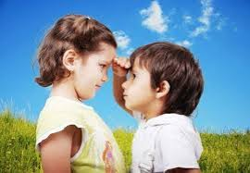
জোড়ায় কাজ
FARUK
প্রবীণ ছাড়া তোমাদের পরিচিত কম বয়সীদের কি এসব সমস্যা মোকাবিলা করতে হয় ?

Slide 19
আমার দেখা মতে প্রবীণদের মত কম বয়সীদের সমস্যা হয় না।
FARUk

Slide 20
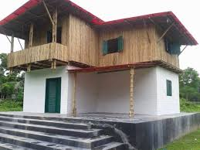
বাড়ীর কাজ
FARUK
তোমার বাড়ির আশে পাশে প্রবীণরা কি কি সমস্যার সম্মুখীন হয় তা লিখে আনবে।

Slide 21
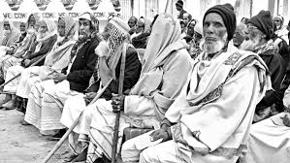
সবাইকে ধন্যবাদ
FARUK

